Slide 1
Teoría Macroeconómica I Semestre, 2023
Profesor: Jonathan Garita
Consumo y ahorro

Slide 2
Comportamiento prospectivo (forward-looking)
Hipótesis del Ingreso Permanente
El consumo es proporcional al ingreso permanente en cada período.
El ingreso permanente es la mejor estimación, dada la información disponible actualmente, de los recursos vitalicios del individuo (tanto financieros como humanos).
El comportamiento prospectivo es algo muy intrínseco de la economía (difícil de ver en la física)

Slide 3
Comportamiento prospectivo (forward-looking)
60 años atrás, la literature modelaba a las personas pensando que el consume dependía del pasado y su ingreso actual.
La idea del comportamiento prospectivo es una de las ideas más relevantes de la macroeconomía del siglo 20
Iniciado por Milton Friedman, Robert Lucas y otros

Slide 4
Expectativas racionales
Actualmente, la mayoría de la literature parte de la gente formando “expectativas racionales” sobre el futuro y comportándose óptimamente según estas expectativas.
Expectativas racionales: La gente debe hacer pronósticos óptimos dada la información que tienen
No deberían hacer errores sistemáticos (errores que podrían haberse evitado con el set de información disponible)
Es un supuesto bastante fuerte

Slide 5
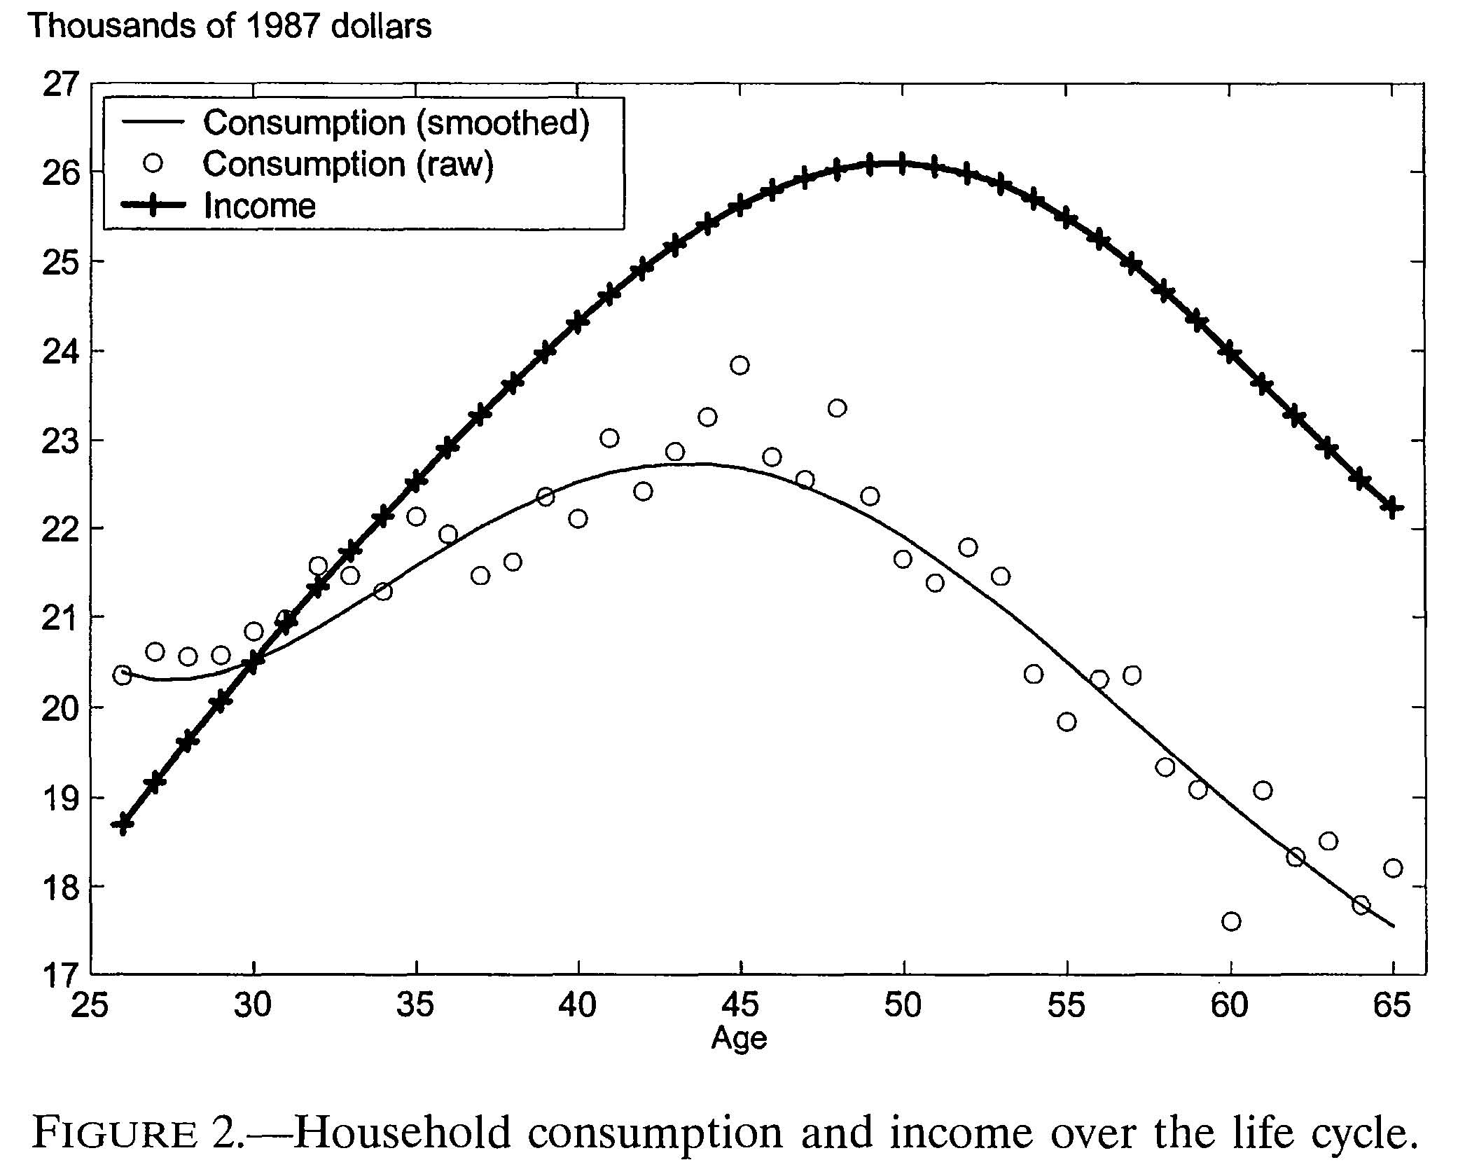
¿El modelo se ajusta a los datos?
Gourinchas and Parker (2002)

Slide 6
¿El modelo se ajusta a los datos?
No
¿Qué falla?
Modelo implica una tasa de crecimiento del consumo constante (Ecuación de Euler)
Los datos sugieren una forma de joroba en el perfil del consumo sobre el ciclo de vida
El perfil de consumo parece imitar el perfil del ingreso, y el modelo dice que esto no debería ocurrir

Slide 7
Evidencia empírica adicional
Shapiro y Slemrod (2003)
Recortes tributario de Bush en 2001
Hogares recibieron reembolsos entre $300 y $600
Reembolsos percibidos como casi permanentes, como un plan de 10 años
Modelo: esto tendría efectos considerables en el consumo
El paper no lo encuentra: solo 22% de los hogares gastó sus reembolsos

Slide 8
Evidencia empírica adicional
Shapiro y Slemrod (2009)
Reembolsos tributarios de 2008 para combatir los efectos de la Gran Recesión
Solo 1/5 de los encuestados planeaban gastar sus reembolsos
Pero este reembolso era percibido como temporal
En este caso, el resultado empírico es coherente con el modelo

Slide 9
¿Qué está mal en el modelo?
¿La gente no es prospectiva?
La gente ahorra para su jubilación e incorpora choques esperados en su ingreso
¿Las preferencias al consumo cambian en el tiempo?
Necesitan más consumo cuando tienen hijos (Gourinchas-Parker lo incorporan en su modelo)
¿Restricciones de endeudamiento?
¿La gente jóven desea acumular un stock de ahorros como precaución (“rainy day fund”)?

Slide 10
Restricciones de endeudamiento
La gente joven tiene muchos activos
Su “riqueza humana”
Es decir, el valor presente neto de su ingreso futuro
¿Por qué la gente joven no puede endeudarse contra este activo?
No es viable como garantía (collateral) porque no se puede obligar a una persona a trabajar
El derecho a no trabajar es un derecho básico
Entonces, los contratos que busquen obligar a una persona a trabajar no son ejecutables

Slide 11
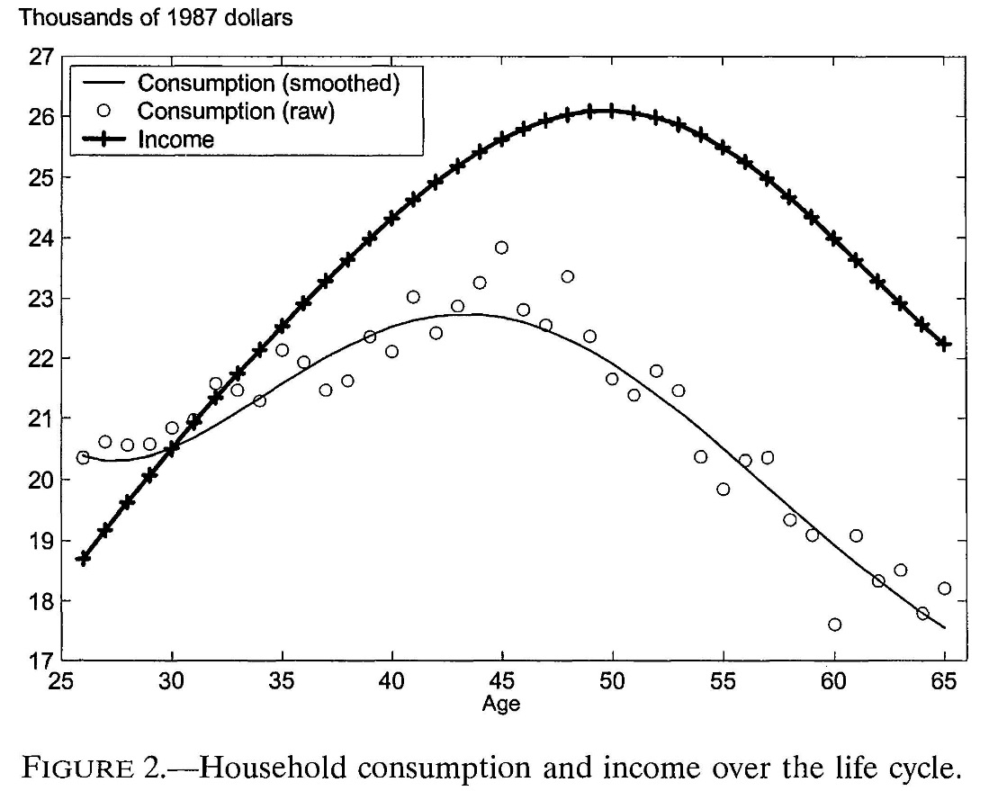
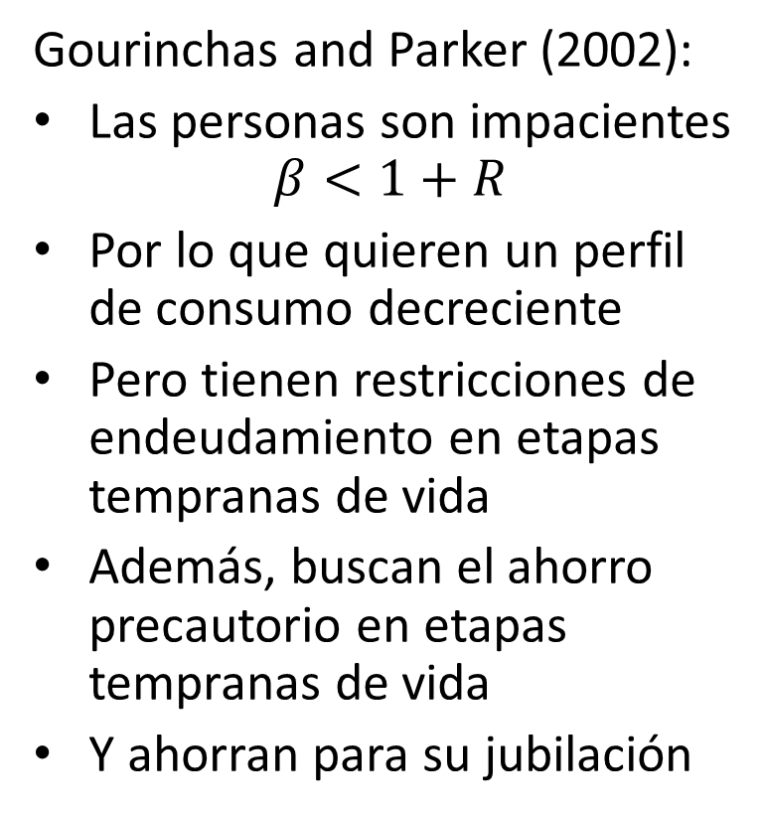
¿Cómo conciliar la evidencia?
Gourinchas and Parker (2002):
Las personas son impacientes $β<1+R$
Por lo que quieren un perfil de consumo decreciente
Pero tienen restricciones de endeudamiento en etapas tempranas de vida
Además, buscan el ahorro precautorio en etapas tempranas de vida
Y ahorran para su jubilación
Gourinchas and Parker (2002)

Slide 12
Consumo-ahorro
Tres ideas importantes
Suavizamiento del consumo
La utilidad marginal decreciente implica que los hogares quieren ahorrar cuando su ingreso es alto y endeudarse cuando es bajo
Restricciones de endeudamiento
Previene a los hogares de suavizar el consumo
Ahorro precautorio
Aún cuando el ingreso es bajo, el hogar podría querer aumentar su stock de ahorro como precaución a eventos adversos

Slide 13
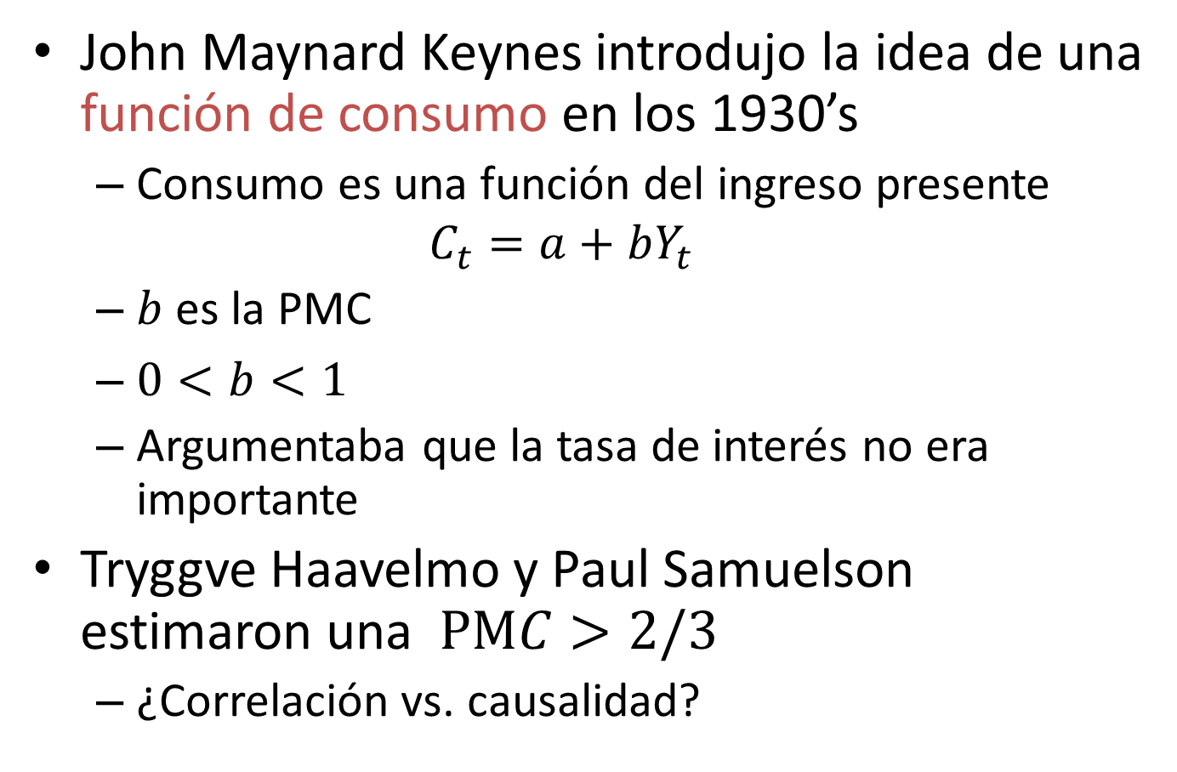
Historia del Pensamiento
John Maynard Keynes introdujo la idea de una función de consumo en los 1930’s
Consumo es una función del ingreso presente
$$C_{t}=a+bY_{t}$$
$b$ es la PMC
$0<b<1$
Argumentaba que la tasa de interés no era importante
Tryggve Haavelmo y Paul Samuelson estimaron una $PMC>2/3$
¿Correlación vs. causalidad?

Slide 14
Historia del Pensamiento
La función de consumo de Keynes implicaba que:
La tasa de ahorro debería incrementar conforme el país se vuelve más rico
Problema: podría alcanzarse el punto donde no hayan oportunidades rentables de inversion para absorber el ahorro, llevando al estancamiento.
En 1940’s Simon Kuznetz recolectó datos del PIB y consumo hacia atrás hasta 1860’s.
Consumo es una fracción constante del PIB, pero la tasa de ahorro no parece incrementar conforme la economía crece

Slide 15
Historia del Pensamiento
En the 1950’s Franco Modigliano (y coautores) propusieron la hipótesis del ciclo de vida:
Consumidores suavizan el consumo relativo al ingreso (ej., ahorran para el retiro)
Consumidores son prospectivos
La tasa de ahorro no se relaciona con el nivel del ingreso, sino al ingreso presente relative al ingreso promedio de vida
El ahorro no incrementa con el ingreso vitalicio

Slide 16
Historia del Pensamiento
En 1957, Milton Friedman propuso el efecto del ingreso permanente
Consumo no relacionado con el ingreso presente, sino con un “ingreso permanente”
La PMC entonces sería mucho menor a la perspectiva Keynesiana, alrededor de 1/3

Slide 17
Historia del Pensamiento
Evidencia empírica en 1950’s y 1960’s:
El gasto sobre los pagos no esperados en 1950 a los veteranos estadounidenses que tenían National Service Life Insurance fue entre 0.3 y 0.5
El gasto sobre la compensación que realize Alemania a los Israelíes en 1957-58 fue de 0.2

Slide 18
Historia del Pensamiento
En 1978, Robert Hall escribe un modelo como el que vimos y argumenta una PMC de 0.05.
Además, el consumo debería ser una caminata aleatoria (con una tendencia debido a la tasa de interés)
Solamente cambios no anticipados de ingreso afectarían el consumo (los cambios anticipados ya fueron incorporados en las decisions de consumo, dado que los hogares son prospectivos)
En 1982, Hall y Mishkin (1982) estiman una PMC de 0.2 y concluyen que el modelo está mal porque la PMC es muy alta.

Slide 19
Historia del Pensamiento
Desde 1980:
Economistas han incorporado restricciones crediticias y ahorro precautorio asociado a la incertidumbre en los modelos
Esto incrementa la PMC del modelo a valores entre 0.2-0.4
Algunos economistas prominentes: Stephen Zeldes, Christopher Carrol, Pierre-Olivier Gourinchas and Jonathan Parker.

